Slide 1
L’influence multidirectionnelle entre la Corée du sud et le reste du monde
Présentation par Benjamin Girard

Slide 2
Sommaire
Une idée des flux (imports / exports)
Les influences entre le Japon et la Corée
Les influences des Etats-Unis sur la Corée
L’influence Europe - Corée

Slide 3
Importation majeurs - Pays
Chine
Japon
Etats-Unis
Allemagne
Autres pays d'Asie

Slide 4
Importation majeurs - Produits
Pétrole
Circuits Imprimés
Voitures
Viande

Slide 5
Exportations majeurs - Pays
Chine
Vietnam
Etats-Unis
Hong Kong
Japon

Slide 6
Exportations majeurs - Produits
Pétrole
Circuits Imprimés
Voitures
Cargo maritimes

Slide 7
L’influence Japon - Corée

Slide 8
Histoire

Slide 9
Les apports économiques
Boom de l'agriculture
Infrastructures
Education
Exploitation des ressources

Slide 10
La culture japonaise reniée
1945 - 1998

Slide 11
Les apports culturels
&

Slide 12
Le japon aime le son Coréen
Boa est une chanteuse coréenne ayant atteins plusieurs fois les top hits japonais.

Slide 13
Les Etats-Unis et la Corée

Slide 14
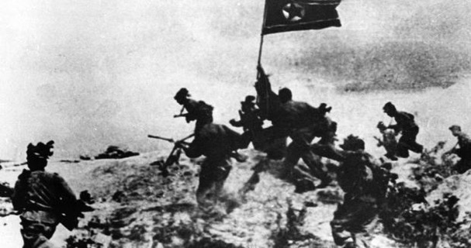
Comment les deux pays se sont rapprochés?

Slide 15
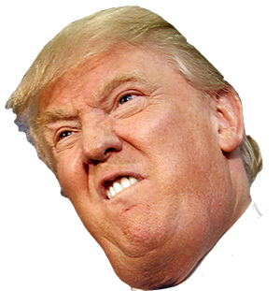
L’influence Economique des états unis: « KORUS FTA »
Pétrole
Circuits Imprimés
Viande

Slide 16
L’influence des Etats-Unis sur la culture coréenne : « life style »
Poulet
Bœuf
Café
Boys band
fast food
Pizza

Slide 17
L’europe et la Corée

Slide 18
Ce que l’Europe prend à la Corée
Korean Pop Music
Korean drama

Slide 19
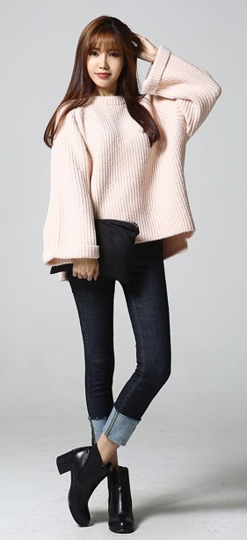
Le style vestimentaire européen réapproprié par les coréens

Slide 20
https://youtu.be/rIK99czZrws

Slide 21
Merci
Des questions?

